Slide 1
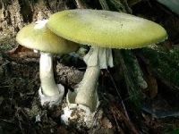
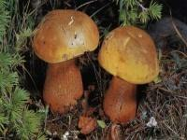
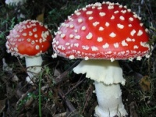
Съедобные и несъедобные грибы

Slide 2
Существует железное правило, которого придерживаются все грибники:
Собирать надо только знакомые грибы!
Грибы, которые вызывают сомнения лучше не брать!

Slide 3
Бледная поганка
Растет местами обильно, но чаще встречаются одиночные грибы, особенно в средней полосе, Прибалтике, почти по всей лесостепной зоне.
Растет в дубравах или других лиственных лесах, часто на опушках, просеках, с июня по октябрь. Гриб смертельно ядовитый. Ядовиты все части, даже споры.

Slide 4
мухомор
Мухомор красный растет в лиственных, хвойных и смешанных лесах, особенно часто в березняках, часто и обильно, одиночно и большими группами, с июня до осенних заморозков.

Slide 5
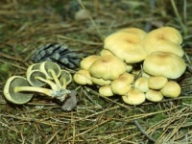
ложные опята
Встречается часто, но не обильно по всей лесной зоне. Грибы растут группами, в которых насчитывается иногда до 50 плодовых тел, сросшихся основаниями ножек. Растут они на гнилой древесине лиственных и хвойных пород, на пнях, у оснований стволов с апреля до октября, но больше всего в августе — сентябре. Гриб ядовитый! При попадании в организм человека вызывает желудочные и кишечные колики.

Slide 6
Поддубовик
Поддубовик (дубовик)обыкновенный растет в дубово-смешанных не густых лесах. Очень часто растет на краю леса.
Поддубовик можно найти с середины лета до осени. Это один из самых красивых по внешнему виду и расцветки грибов средней полосы.

Slide 7
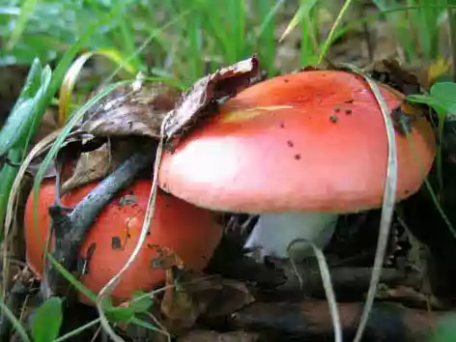
Сыроежки
Сыроежки часто встречаются в наших лесах. Однако неопытному человеку трудно ориентироваться в их разнообразии. Представители рода сыроежка распространены в европейской части России, в Сибири, на Дальнем Востоке. Кроме того, сыроежки встречаются в Северной Америке. Появляются эти грибы в июле, но особенно их много бывает в августе и сентябре. Сыроежки встречаются в самых разнообразных типах леса. Иногда грибники некоторые сыроежки едят в свежем виде с солью (отсюда и произошло их название).

Slide 8
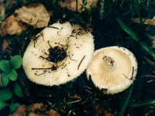
грузди
Встречается больше в северной половине лесной зоны России, главным образом в хвойном лесу, преимущественно в молодых ельниках, сосняках и пихтовых лесах, реже в смешанных. Растет не так обильно, как груздь настоящий, но группами с июля, чаще с августа по октябрь.

Slide 9
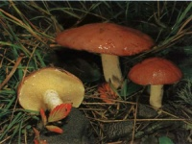
маслята
Грибы этого рода распространены по всему ареалу сосны в северном полушарии. Некоторые виды маслят встречаются даже в тропиках. Только на территории бывшего Союза известно 15 видов.
Для маслят характерна гладкая, клейкая или слегка слизистая шляпка шляпка.

Slide 10
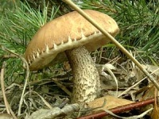
подберёзовик
Подберезовик — очень распространенный вид, образует сообщество с различными видами березы. Распространен в Арктике, лесах Европы, Урала, Сибири, Дальнего Востока. Растет в березовых и смешанных лесах, на болотах и в тундрах. Плодоносит с июня по сентябрь.
Шляпка у подберезовика сначала полушаровидная, позднее подушковидная. Окраска может быть сероватая, беловатая, серо-коричневая, мышино-серая, бурая, темно-коричневая, почти черная.

Slide 11
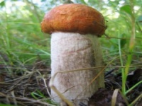
подосиновик
Подосиновик — один из самых распространенных в умеренном поясе северного полушария съедобных грибов. По своей питательности и вкусовым качествам он вместе с подберезовиком занимает почетное второе место после белого гриба и рыжика.
Подосиновик распространен в лесах Европы, Урала, Сибири и Дальнего Востока. Плодоносит с июня по сентябрь.

Slide 12
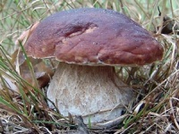
Белый гриб
Он считается одним из наиболее ценных видов грибов. Шляпка белого гриба может достигать 20 см в диаметре. Окраска шляпки очень разнообразная: беловатая, светло-серая. Она может быть желтых, коричневых или бурых тонов, пурпурная, красная, черно-бурая. Растет белый гриб по всей Евразии в умеренной и субарктической зоне. Плодоносит в июне – октябре.
Спутать белый гриб с ядовитыми несъедобными грибами трудно.

Slide 13
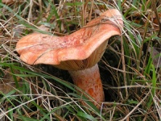
рыжик
Растут рыжики, в основном, в хвойных лесах, особенно в сосновых и еловых. Предпочитают освещенные места: поляны, опушки, молодой лес. Распространен в лесах Европы, Урала, Сибири и Дальнего Востока. Плодоносит с июня по октябрь.

Slide 14
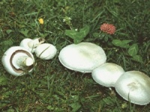
шампиньоны
Шампиньон обыкновенный встречается часто большими группами с начала лета до поздней осени на полях, лугах, выгонах, садах, огородах, лесных полянах, опушках леса.

Slide 15
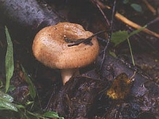
волнушка
Растет повсеместно в лиственных и смешанных лесах под березами, особенно обильно в изреженных хвойно-березовых молодняках с кочковатой поверхностью почвы, покрытой травой.

Slide 16
Отгадай загадки.
1. Бледная шляпка, юбочка на ножке,
Смотрит свысока – ручки в бока.
Красива и важна – да никому не нужна.
2.Вдоль лесных дорожек много белых ножек
В шляпках разноцветных, издали приметных.
Кто в серой, кто в зеленой, кто в розовой, кто в желтой
Ты их бери, не мешкай, ведь это –
3.Я в красной шапочке расту среди корней осиновых.
Меня увидишь за версту - зовусь я – ...
4.В шляпке розовой мохнатой, – но не выглядит растяпой.
Будто плюшевое ушко, для соления
5.Под осиною ребятки бегают, играют в прятки.
Где один покажется – там и другой окажется.
6.Не спорю – не белый, я, братцы, попроще.
Расту я обычно в берёзовой роще
7.В красной шапке модной, никуда не годный.
Он в лесу стоял, никто его не брал,
8.Что за ребятки на пеньках столпились тесной кучкой
9. И держат зонтики в руках, застигнутые тучкой?
10.Шоколадно-бурый гриб – к скользкой шляпке лист прилип.
Воротник ажурный тонок – гриб такой зовут ...

